Slide 1
Banco de Dados 2
Mecanismos de Recuperação
de Paradas e Falhas

Slide 2
Recuperação e Atomicidade
Um sistema de computação, como qualquer outro dispositivo elétrico ou mecânico, está sujeito a falhas.
Possíveis causas de falhas:
  Quebra do disco,
  Queda de força,
  Erros de Software,
  Incêndio,
  Sabotagem etc.

Slide 3
Recuperação e Atomicidade
Falhas levam o banco de dados a perder informações.
Uma parte essencial do sistema de banco de dados é um esquema de recuperação responsável pela detecção de falhas e pela restauração do banco de dados para um estado consistente que existia antes da ocorrência da falha.

Slide 4
Atomicidade
Frequentemente, diversas operações do banco de dados (BD) formam uma única unidade lógica de trabalho.
Exemplo: a transferência de fundos, na qual uma conta é debitada e a outra é creditada.
É essencial à consistência do BD que o crédito e o débito ocorram, ou que nenhum dos dois ocorra.

Slide 5
Atomicidade
A transferência de fundos deve ocorrer por inteiro ou não deve ocorrer.
Este requerimento “tudo ou nada” é chamado atomicidade.
Uma transação é uma coleção de operações que executa uma única função lógica numa aplicação de BD.

Slide 6
Transação
Cada transação é uma unidade de atomicidade.
Independentemente da possibilidade de falhas uma transação preserva a atomicidade.

Slide 7
Tipos de Falhas
[1] – Erros Lógicos.
  A transação não pode mais continuar com sua execução normal devido a alguma condição interna, como uma entrada com erro, dado não encontrado, overflow ou limite de reservas excedido.
[2] – Erros do Sistema.
  O sistema entrou num estado indesejável (por exemplo, travamento mútuo [“dead lock”]). A transação deve ser interrompida, mas pode ser reexecutada mais tarde.

Slide 8
Tipos de Falhas
[3] – Queda do Sistema.
  Disfunções do hardware causam a perda de conteúdo do armazenamento volátil.
[4] – Falha no Disco.
  Um bloco do disco perde seu conteúdo como resultado de uma falha durante a transferência de dados.

Slide 9
Modelo de Transação
Uma transação é uma unidade de programa que faz o acesso e possivelmente atualiza vários itens de dados.
As transações não devem violar qualquer restrição de consistência do BD.
Se era consistente quando uma transação iniciou, o BD precisa ser consistente quando a transação terminar com sucesso.

Slide 10
Modelo de Transação
Entretanto, durante a execução de uma transação, pode ser necessário temporariamente permitir a inconsistência.
Essa inconsistência temporária, ainda que necessária, pode levar a dificuldades se ocorrer uma falha.

Slide 11
Exemplo Bancário
Considere um sistema bancário um pouco simplificado com diversas contas e um conjunto de transações que faça o acesso àquelas contas e as atualize.
Seja T uma transação que transfira $50 da conta A para a conta B.

Slide 12
Exemplo Bancário
Esta transação pode ser definida como:
  T: read(A, saldoA)
  saldoA = saldoA – 50
  write(A,saldoA)
  read(B, saldoB)
  saldoB = saldoB + 50
  write(B, saldoB)

Slide 13
Exemplo Bancário
A restrição de consistência é que a soma de A e B não deve mudar com a execução de uma transação.
Suponha que logo antes da transação T, os valores das contas A e B sejam $ 1.000 e $ 2.000, respectivamente.

Slide 14
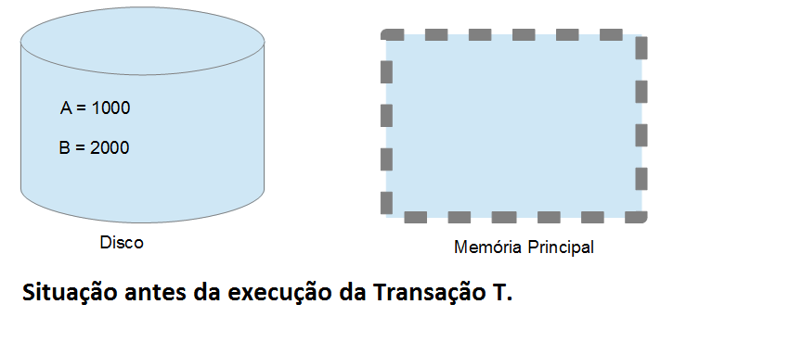
Exemplo Bancário

Slide 15
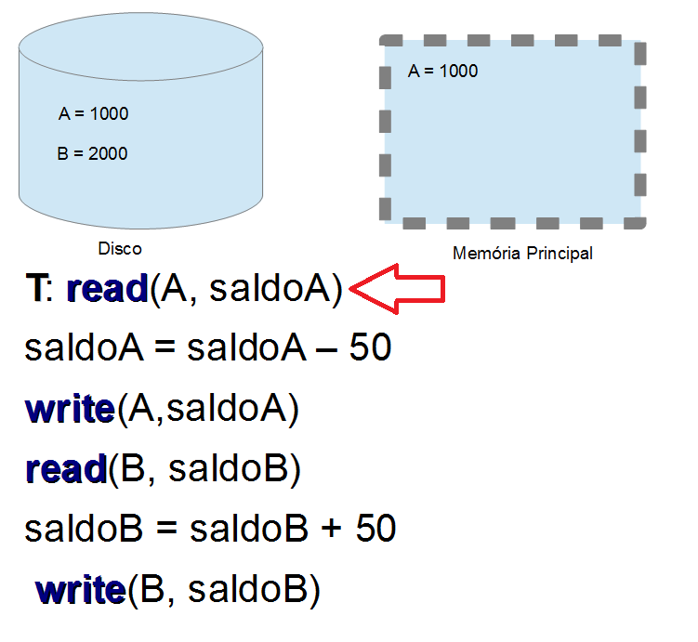
Exemplo Bancário

Slide 16
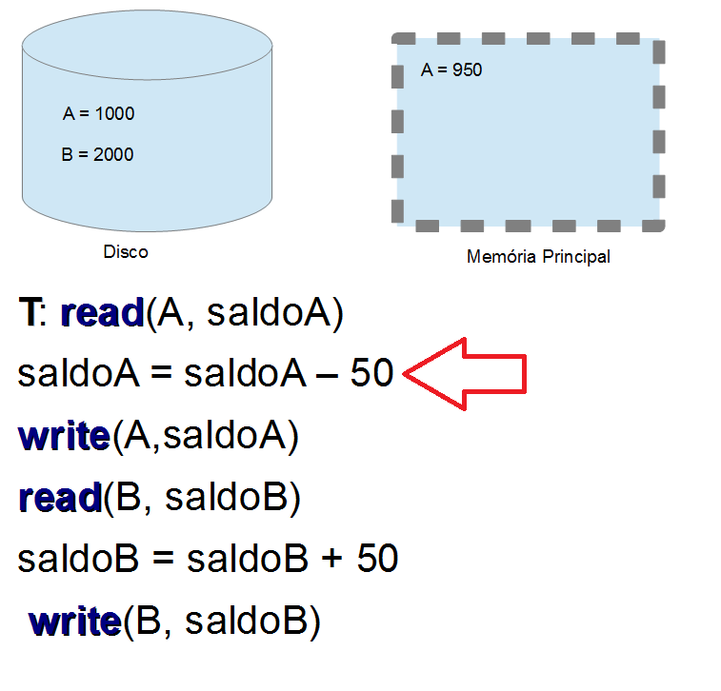
Exemplo Bancário

Slide 17
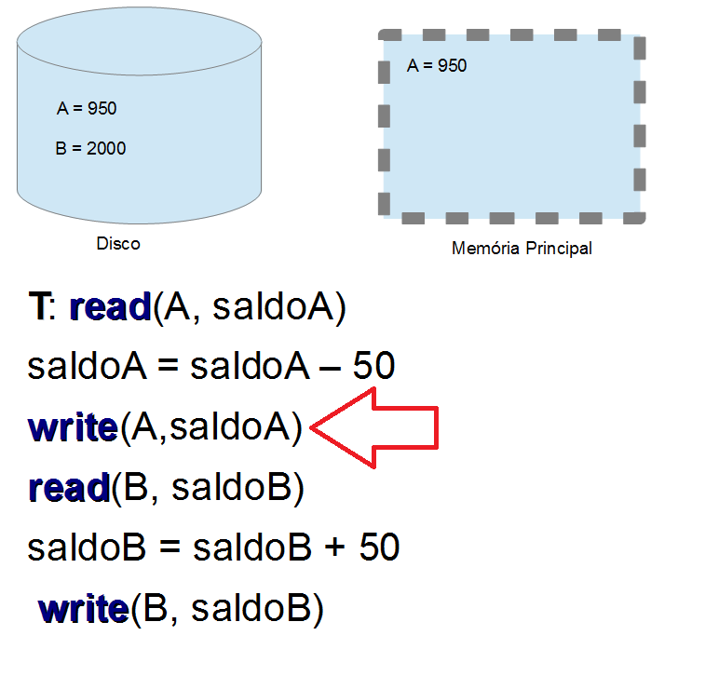
Exemplo Bancário

Slide 18
Exemplo Bancário
Nesse ponto uma falha resultaria em um estado de inconsistência para nosso banco de dados (BD).
A soma dos saldos das contas A e B antes da Transação T era $ 3.000 ($ 1.000 + $ 2.000), mas após T passa a ser $ 2.950 ($ 950 + $ 2.000).

Slide 19
Exemplo Bancário
O estado de inconsistência decorre da violação da atomicidade de nossa transação: ocorreu um débito na conta A, mas não houve o crédito na conta B.
Em uma transação deve ocorrer tudo (débito e crédito no caso de nosso exemplo) e não apenas uma parte (somente o débito).

Slide 20
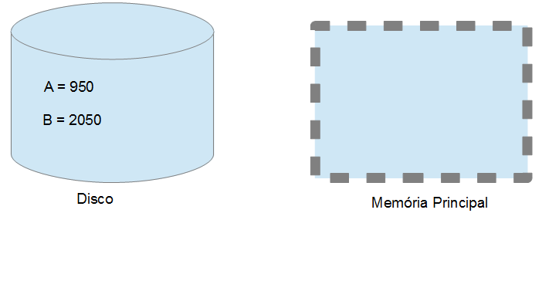
Exemplo Bancário

Slide 21
Exemplo Bancário
Caso nenhuma falha ocorresse durante a execução da transação T, o slide anterior seria o resultado final de T.
Um estado consistente do BD:
  Antes de T: saldoA + saldoB = 1.000 + 2.000 = 3.000.
  Depois de T: saldoA + saldoB = 950 + 2.050 = 3.000.

Slide 22
Transações
Dois importantes requerimentos que usamos em transações:
  “Corretude” (“Correctness”): Cada transação precisa ser um programa que preserva a consistência do banco de dados.
  “Atomicidade”: Todas as operações associadas a uma transação precisam ser executadas até o final, ou nenhuma deve ser executada.

Slide 23
Transações
Assegurar a “corretude” é responsabilidade do programador que codifica uma transação.
Assegurar a atomicidade é responsabilidade do próprio sistema de banco de dados.

Slide 24
Transações
Na ausência de falhas, todas as transações são completadas com sucesso e a atomicidade é respeitada facilmente.
Nem sempre uma transação pode completar sua execução com sucesso. Tal transação é chamada abortada.
Uma transação abortada não deve ter efeito sobre o estado do banco de dados (BD).

Slide 25
Transações
Em caso de transação abortada, o BD precisa ser restaurado ao estado que se encontrava logo antes da transação em questão ter se iniciado.
Dizemos que tal transação foi desfeita (“rolled back”).
Uma transação que complete sua execução com sucesso é chamada de compromissada (committed).

Slide 26
ACID
A sigla ACID significa:
- Atomicity,
- Consistency,
- Isolation e
- Durability.

Slide 27
ACID
Em português:
- Atomicidade,
- Consistência,
- Isolamento e
- Durabilidade.

Slide 28
ACID
ACID diz respeito a um conjunto de propriedades em transações de bancos de dados que são importantes para garantir a validade dos dados mesmo quando ocorrem erros ou falhas.

Slide 29
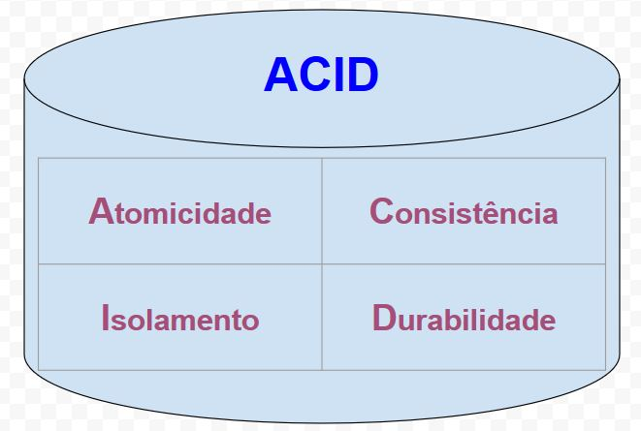
ACID

Slide 30
ACID
Atomicidade:
- As transações são, geralmente, compostas de várias declarações (comandos / operações).
- A atomicidade é uma propriedade que garante que cada transação seja tratada como uma entidade única, a qual deve ser executada por completo ou falhar completamente.

Slide 31
Atomicidade
Desta forma, todas as operações da transação devem ser executadas com sucesso para que a transação tenha sucesso.
Se uma única operação que seja do bloco da transação falhar, toda a transação deverá ser cancelada – as transações são aplicadas de uma forma “tudo ou nada”.

Slide 32
Consistência
Consistência: A propriedade da consistência permite assegurar que uma transação somente leve o banco de dados de um estado válido a outro também válido, mantendo a estabilidade do banco.
Os dados que são gravados devem sempre ser válidos.

Slide 33
Isolamento
Isolamento: É muito comum que transações sejam executadas de forma concorrente, ou seja, de forma que várias tabelas sejam lidas ou alteradas por vários usuários simultaneamente.
Com a propriedade do isolamento a execução concorrente permite deixar o banco de dados no mesmo estado em que ele estaria caso as transações fossem executadas em sequência.

Slide 34
Durabilidade
Durabilidade: A propriedade da durabilidade garante que uma transação, uma vez executada (efetivada), permanecerá neste estado mesmo que haja um problema grave no sistema, como travamento de sistema ou falta de energia elétrica no servidor.
Para isso, as transações finalizadas são gravadas em dispositivos de memória permanente (não-volátil), como discos rígidos, de modo que os dados estejam sempre disponíveis, mesmo que a instância do BD seja reiniciada.

Slide 35
Estados de Transações
Uma transação precisa estar em um dos seguintes estados:
  Ativo: estado inicial.
  Parcialmente Compromissado: depois que a última instrução foi executada.
  Falhado: depois da descoberta de que uma execução normal não pode mais prosseguir.
  Abortado: depois que a transação foi desfeita e o BD foi restaurado ao seu estado anterior ao início da transação.
  Compromissado: depois de a transação ser completada “com sucesso”.

Slide 36
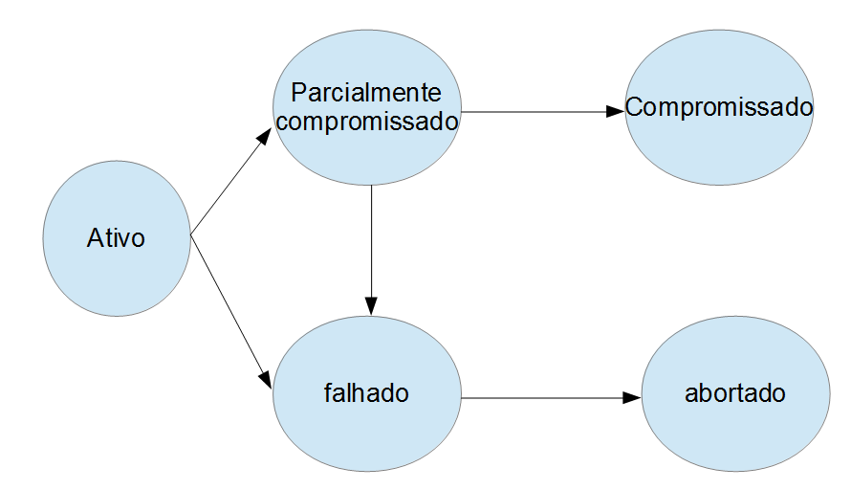
Diagrama de Estados
de uma Transação

Slide 37
Recuperação Baseada em LOG
Considere novamente nosso sistema bancário simplificado e a transação T que transfere $50 da conta A para a conta B com os valores iniciais $1.000 e $2.000 para A e B, respectivamente.

Slide 38
Recuperação Baseada em LOG
A fim de atingir nossa meta de atomicidade, precisamos primeiro gravar informações descrevendo as modificações no armazenamento estável sem modificar o banco de dados em si.
A estrutura mais largamente usada para registrar modificações no BD é o log.

Slide 39
O LOG do Banco de Dados
Cada registro do log descreve uma única gravação no banco de dados e tem os seguintes campos:
  Nome da transação: nome único da transação que executou a operação write.
  Nome do item de dado: o nome único do item de dado gravado.
  Valor antigo: o valor do item de dado anterior à gravação.
  Novo Valor: o valor que o item de dado terá depois da gravação.

Slide 40
O LOG no Banco de Dados
Representamos os vários tipos de registros de log como se segue:
  <Ti start>. A transação Ti iniciou.
  <Ti, Xj, V1, V2>. A transação Ti executou uma gravação num item de dado Xj. Xj tinha o valor V1 antes da gravação e terá o valor V2 depois.
  <Ti commit>. A transação Ti foi compromissada.

Slide 41
O LOG no Banco de Dados
Toda vez que uma transação executa uma gravação, é essencial que o registro de log para essa gravação seja criado antes que o BD seja modificado.

Slide 42
Modificação de BD Adiada
A técnica de adiar a modificação assegura a atomicidade da transação gravando todas as modificações do BD no log, mas adiando a execução de todas as operações write de uma transação até que a transação seja parcialmente compromissada.

Slide 43
Modificação de BD Adiada
Quando uma transação torna-se parcialmente compromissada, a informação no log associada à transação é usada na execução de gravações adiadas.

Slide 44
Modificação de BD Adiada
A execução da transação T0 procede da seguinte maneira:
  Um registro <T0 start> é escrito no log.
  Uma operação write executada por T0 resulta na gravação de um novo registro no log.
  Quando T0 torna-se parcialmente compromissada, um registro <T0 commit> é escrito no log.

Slide 45
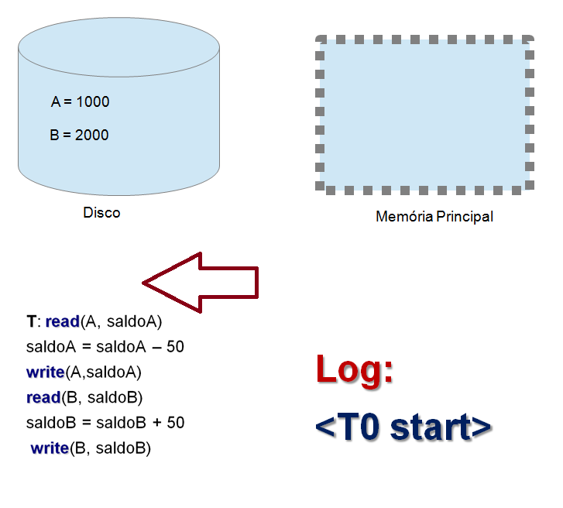
Modificação de BD Adiada

Slide 46
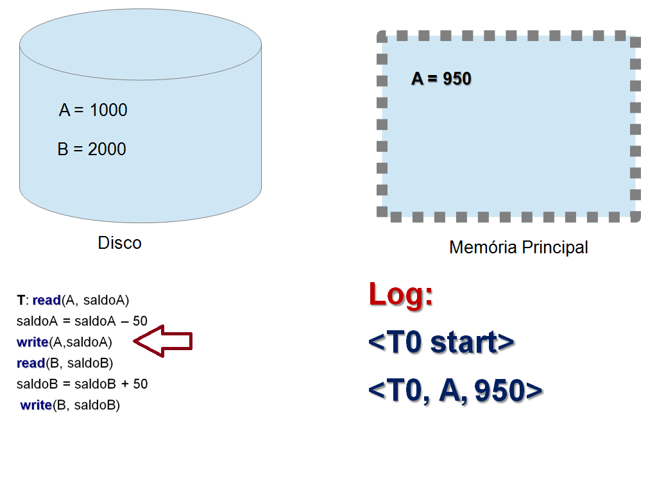
Modificação de BD Adiada

Slide 47
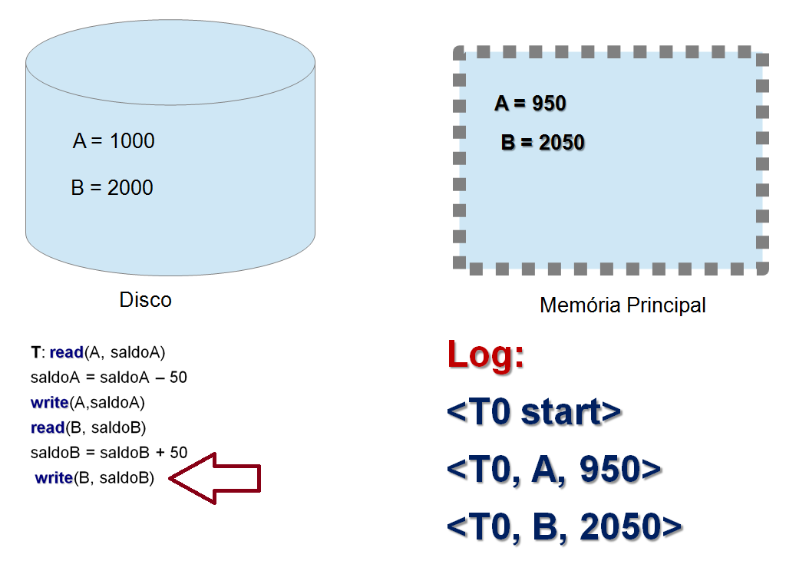
Modificação de BD Adiada

Slide 48
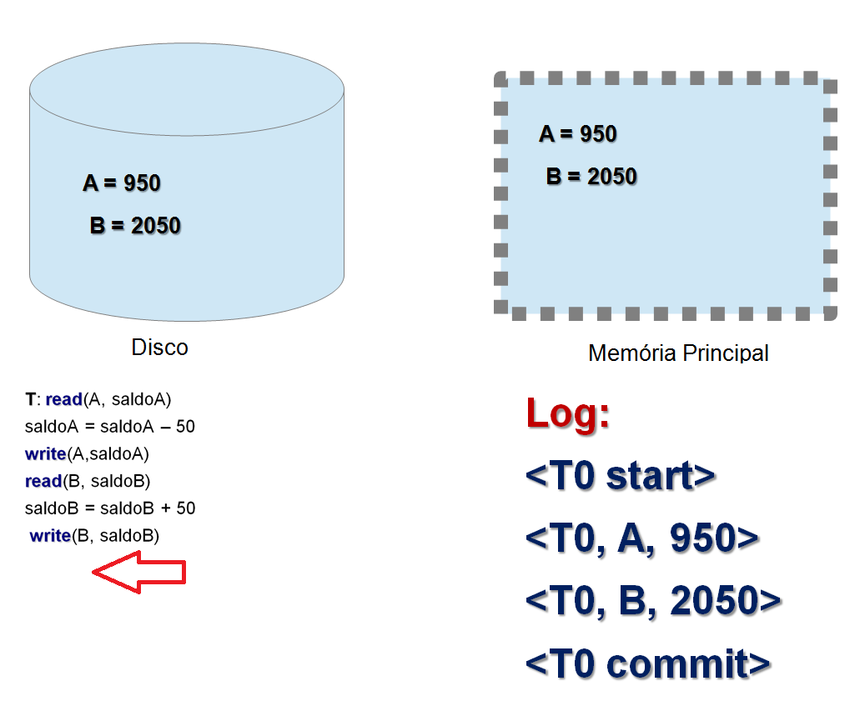
Modificação de BD Adiada

Slide 49
Modificação de BD Adiada
Quando a transação T0 torna-se parcialmente compromissada, os registros associados a ela no log são usados na execução de gravações adiadas.
Falhas podem acontecer enquanto essa atualização estiver ocorrendo.
Os registros do log estão gravados em dispositivo de armazenamento estável.

Slide 50
Modificação de BD Adiada
Observe que apenas o novo valor do item de dado é requerido pela técnica de modificação adiada.
Usando o log, o sistema pode manipular qualquer falha que resultar na perda de informações em dispositivo de armazenamento volátil.

Slide 51
Modificação de BD Adiada
O esquema de recuperação usa o seguinte procedimento de recuperação: redo(T0).
Ele ajusta o valor de todos os itens de dados atualizados pela transação T0 para os novos valores.
A operação redo precisa ser idempotente: executá-la diversas vezes precisa ser equivalente a executá-la apenas uma vez.

Slide 52
Modificação de BD Adiada
Depois que uma falha tenha ocorrido:
  O subsistema de recuperação consulta o log para determinar que transações precisam ser refeitas.
  A transação precisa ser refeita se e somente se o log contiver o registro <Ti start> e o registro <Ti commit>.
  Se o sistema cair depois que a transação completar sua execução, a informação no log será usada para restaurar o sistema para um estado consistente anterior.

Slide 53
Modificação de BD Adiada
Cenário 1: conteúdo do log no momento de falha do sistema:
<T0 start>
<T0,A,950>
<T0,B,2050>
O sistema caiu antes que a transação T0 tenha sido completamente executada. Assuma que a queda logo depois que o registro de log para write(B,b1) da transação T0 tenha sido gravado em meio estável.

Slide 54
Modificação de BD Adiada
Quando o sistema volta, nenhuma ação de recuperação precisa ser feita.
Afinal, nenhum registro executado aparece no log.
Os valores das contas A e B permanecem $1.000 e $2.000, respectivamente.

Slide 55
Modificação de BD Adiada
Cenário 2: conteúdo do log no momento de falha do sistema:
<T0 start>
<T0, A, 950>
<T0, B, 2050>
<T0 commit>
<T1 start>
<T1, C, 600>

Slide 56
Modificação de BD Adiada
Agora assumimos que a queda ocorreu logo após o passo write(C,c1) da transação T1 ter sido gravado no meio estável.
A transação T0 transfere $50 da conta A para a conta B.
A transação T1 saca $100 da conta C.

Slide 57
Modificação de BD Adiada
Quando o sistema voltar, a operação redo(T0) será executada uma vez que o registro <T0 commit> aparece no log do disco.
Depois desta operação, os valores das contas A e B serão $950 e $2.050, respectivamente.
O valor da conta C permanecerá $700.

Slide 58
Modificação de BD Adiada
Cenário 3: conteúdo do log no momento de falha do sistema:
<T0 start>
<T0, A, 950>
<T0, B, 2050>
<T0 commit>
<T1 start>
<T1, C, 600>
<T1 commit>

Slide 59
Modificação de BD Adiada
Assuma que a queda ocorreu logo após o registro de log <T1 commit> ser gravado no meio estável.
Quando o sistema voltar, a existência de <T1 commit> e <T0 commit> tornarão necessária a execução das operações redo(T0) e redo(T1).

Slide 60
Modificação de BD Adiada
Com isso, as contas A, B e C terão como saldo $950, $2.050 e $600, respectivamente.
Caso ocorra uma segunda queda do sistema – durante a recuperação da primeira queda – algumas mudanças podem ter sido feitas no BD como resultado das operações redo(), mas talvez nem todas as mudanças tenham sido realizadas.

Slide 61
Modificação de BD Adiada
Quando o sistema voltar depois da segunda queda, a recuperação procederá exatamente como nos exemplos anteriores.
As ações de recuperação serão reiniciadas desde o início.

Slide 62
Modificação Imediata do BD
A técnica da atualização imediata permite a gravação de modificações no BD enquanto a transação está ainda no estado ativo.
As modificações gravadas por transações ativas são chamadas modificações descompromissadas (uncommitted).

Slide 63
Modificação Imediata do BD
Se ocorrer uma queda ou falha da transação, o campo com valor antigo dos registros do log deve ser usado para restaurar os itens de dados modificados com os valores que tinham antes do início da transação.
Isto é feito por meio da operação undo.

Slide 64
Modificação Imediata do BD
Antes que uma transação Ti inicie sua execução, o registro <Ti start> é gravado no log.
Durante a execução, qualquer operação write(X, xi) de Ti é precedida pela gravação do novo registro apropriado no log.
Quando torna-se parcialmente compromissada, o registro <Ti commit> é escrito no log.

Slide 65
Modificação Imediata do BD
Uma vez que a informação no log é usada na reconstrução do estado do banco de dados (BD), não podemos permitir a atualização do BD antes do registro do log correspondente ser escrito no armazenamento estável.

Slide 66
Modificação Imediata do BD
<T0 start>
<T0, A, 1.000, 950>
<T0, B, 2.000, 2.050>
<T0 commit>
<T1 start>
<T1, C, 700, 600>
<T1 commit>

Slide 67
Modificação Imediata do BD
O esquema de recuperação utiliza dois procedimentos:
  Undo(Ti), que restaura o valor de todos os itens de dados atualizados pela transação Ti aos valores antigos.
  Redo(Ti), que ajusta o valor de todos os itens de dados atualizados pela transação Ti aos novos valores.

Slide 68
Modificação Imediata do BD
LOG Banco de Dados
<T0 start>
<T0, A, 1.000, 950>
<T0, B, 2.000, 2.050>
A = 950
B = 2.050
<T0 commit>
<T1 start>
<T1, C, 700, 600>
C = 600
<T1 commit>

Slide 69
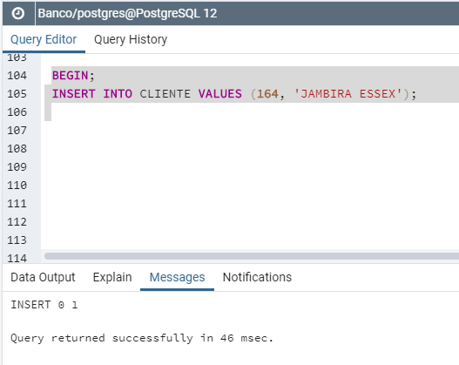
Transações no PostgreSQL
No PostgreSQL existem três comandos de suma importância para iniciar (begin) e finalizar (commit e rollback) uma transação.
O comando BEGIN inicia uma transação.
Em seguida promovemos uma atualização no BD por meio de um INSERT.

Slide 70
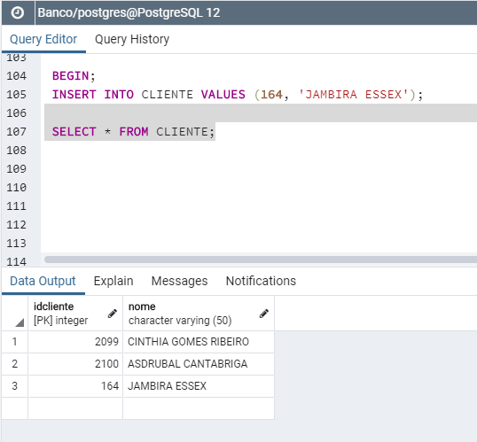
Transações no PostgreSQL
Um simples SELECT mostra o sucesso do INSERT executado anteriormente: a CLIENTE Jambira Essex foi inserida na tabela.

Slide 71
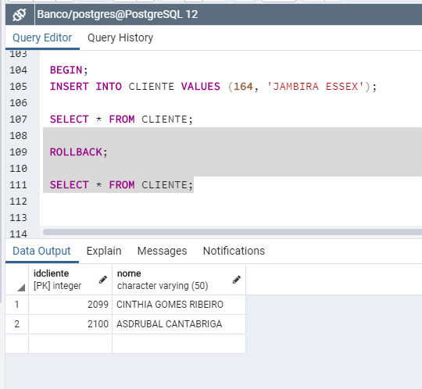
Transações no PostgreSQL
Contudo, a transação foi concluída com um ROLLBACK: O comando INSERT foi desfeito e Jambira Essex deixou de existir na tabela CLIENTE.

Slide 72
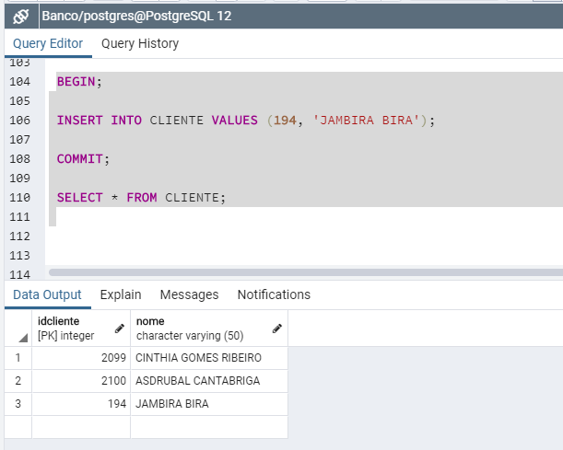
Transações no PostgreSQL
Por outro lado, caso a transação fosse concluída com um comando COMMIT, o INSERT seria confirmado e a CLIENTE Jambira Bira persistiria na tabela.

Slide 73
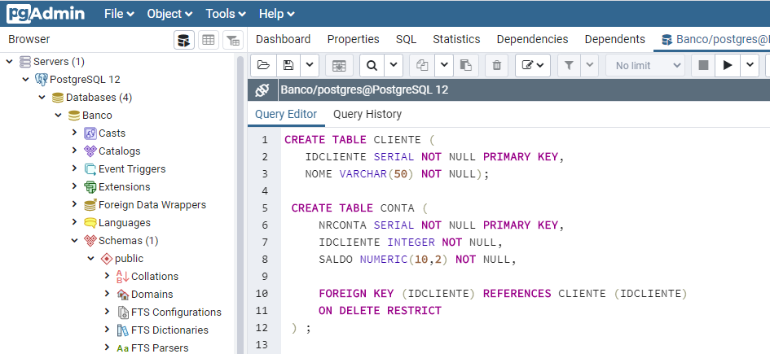
Transações no PostgreSQL
Criação das Tabelas CLIENTE e CONTA.

Slide 74
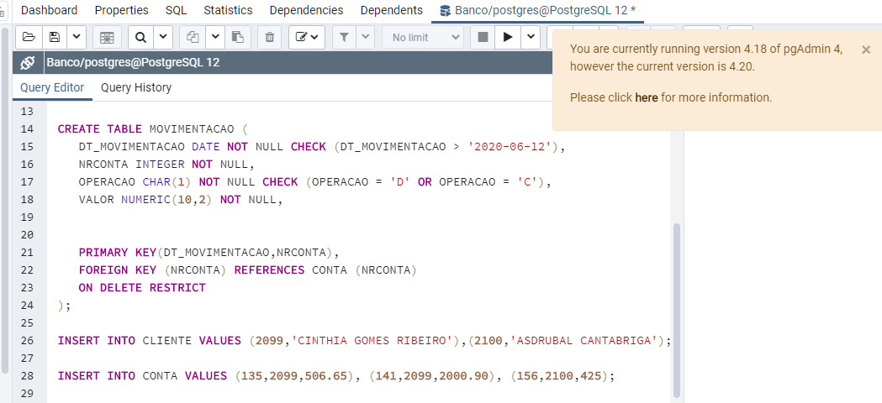
Transações no PostgreSQL
Criação da Tabela MOVIMENTAÇÃO e carga de registros nas Tabelas CLIENTE e CONTA.

Slide 75
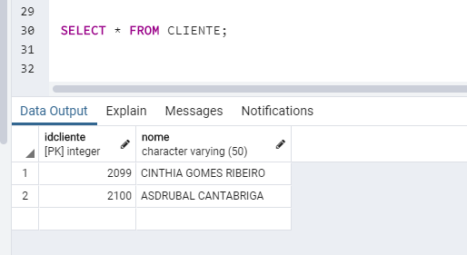
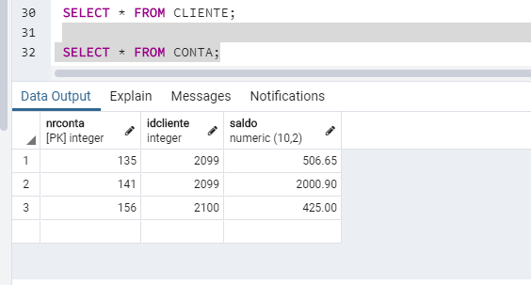
Transações no PostgreSQL
Consultas SQL para confirmação da carga dos registros.

Slide 76
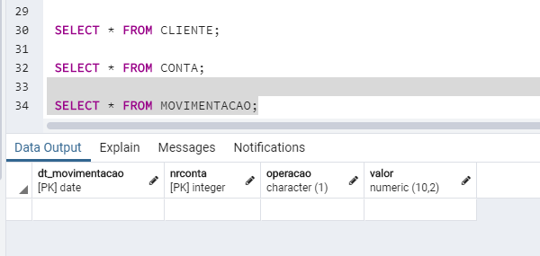
Transações no PostgreSQL
A tabela MOVIMENTACAO continua VAZIA e apresenta um problema:
A chave primária composta (dt_movimentação + nrconta) permite a inserção de apenas uma operação por conta em um dado dia.
Não faz sentido!

Slide 77
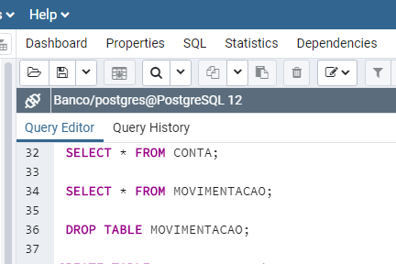
Transações no PostgreSQL
Apagamos a tabela MOVIMENTACAO.

Slide 78
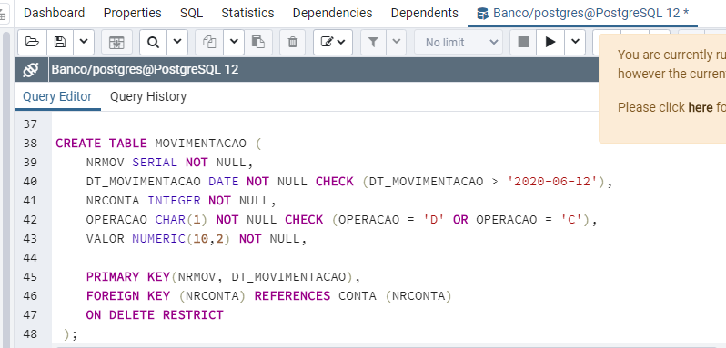
Transações no PostgreSQL
Recriamos a tabela MOVIMENTACAO acrescentando a coluna NRMOV (número da movimentação) e alterando a chave primária para (NRMOV + DT_MOVIMENTACAO).

Slide 79
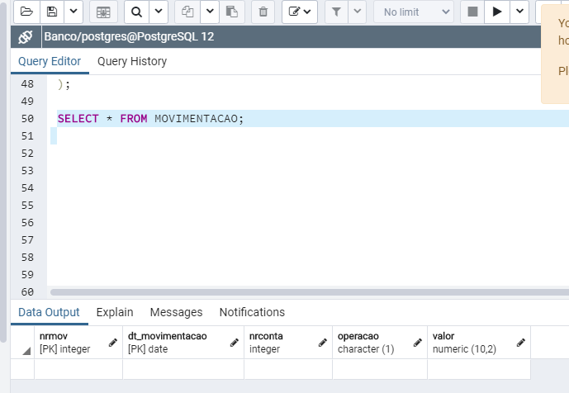
Transações no PostgreSQL

Slide 80
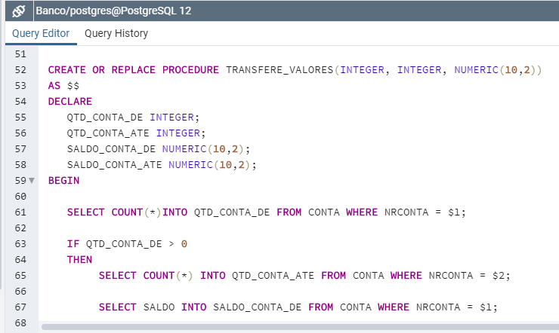
Transações no PostgreSQL
Agora vamos criar uma STORED PROCEDURE de nome TRANSFERE_VALORES().
Ela recebe três parâmetros :
  Número da conta de origem (de onde será sacado o valor).
  Número da conta de destino (para onde será depositado o valor).
  Valor a ser transferido de uma conta para a outra.

Slide 81
Transações no PostgreSQL
Repare que foi usado CREATE OR REPLACE PROCEDURE em vez de CREATE OR REPLACE FUNCTION como vínhamos fazendo até aqui.
A razão para tanto: TRANSAÇÕES não podem ser executadas em FUNCTIONS comuns.

Slide 82
Transações no PostgreSQL
Toda PROCEDURE, diferente de uma FUNCTION, não retorna qualquer valor ao final de sua execução: observe a ausência do comando RETURNS.
O PROCEDURE verifica a existência das duas CONTAS informadas e busca o SALDO da CONTA de origem.

Slide 83
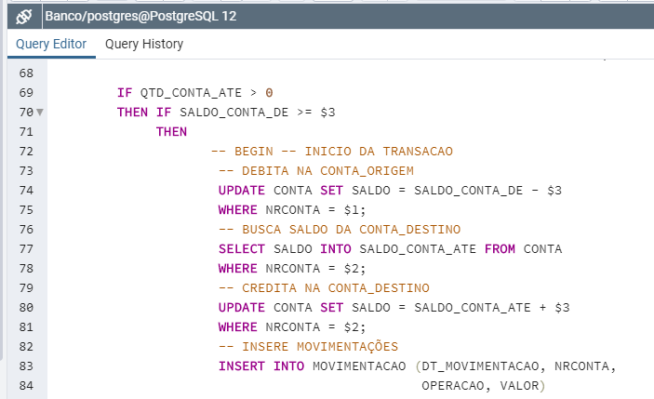
Transações no PostgreSQL
Caso exista SALDO suficiente para DÉBITO na CONTA de Origem, o PROCEDURE inicia a TRANSAÇÃO.
Repare que não existe o comando BEGIN para iniciar a TRANSAÇÃO. Ele não passa de um comentário na Linha 72 do código.

Slide 84
Transações no PostgreSQL
O interior da TRANSAÇÃO efetua o débito na CONTA de Origem, o crédito na CONTA de Destino e registra as movimentações.

Slide 85
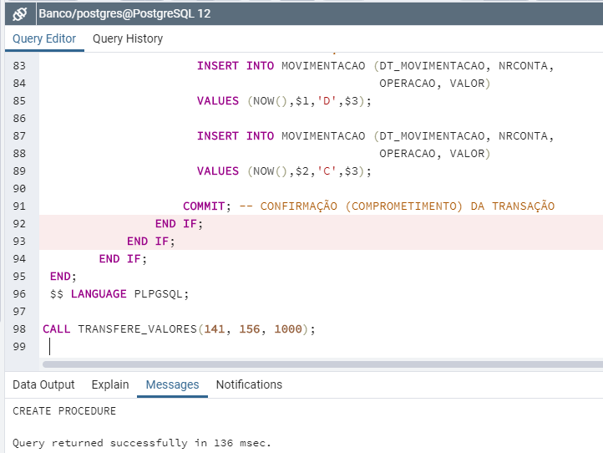
Transações no PostgreSQL
Por fim, é executado o comando COMMIT para finalizar a TRANSAÇÃO – confirmando-a.
Uma vez criado o PROCEDURE executamos o mesmo por meio do comando CALL.
É feita uma transferência de $ 1.000 da CONTA de número 141 para a de número 156.

Slide 86
Transações no PostgreSQL
Então, por que usamos uma transação neste PROCEDURE ?
Por que esta é uma daquelas situações em que ou se executam todas as atualizações ou nenhuma delas deve ser executada.

Slide 87
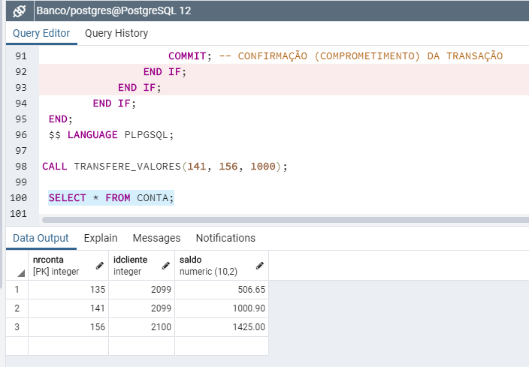
Transações no PostgreSQL
Confirmando a transferência de $ 1000 da CONTA 141 (que antes tinha SALDO de $ 2.000,90) para a CONTA 156 (que antes tinha SALDO de $ 425,00).

Slide 88
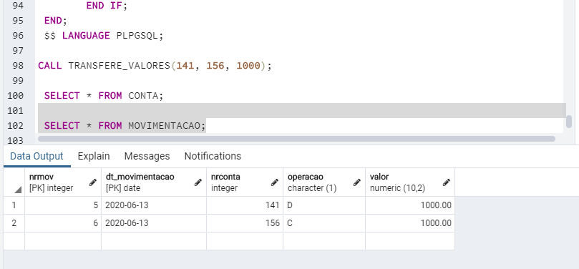
Transações no PostgreSQL
Confirmando o registro das duas movimentações: débito (“D”) na CONTA 141 e crédito (“C”) na CONTA 156.

Slide 89
SavePoints
Para que seja possível voltar a pontos anteriores depois de um ROLLBACK, o PostgreSQL trabalha com o conceito de Snapshots, que são como “fotos” do momento atual do banco antes de iniciar a transação, sendo que esta que será “comitada” só terá sucesso se aquele determinado snapshot não conflitar com dados de outras transações.

Slide 90
SavePoints
Outro recurso muito interessante do PostgreSQL é o “SavePoint”, que possibilita salvar determinado ponto dentro de uma transação e voltar para ele quando achar necessário.

Slide 91
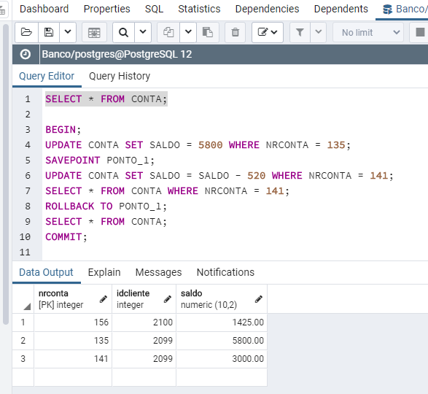
SavePoints
A CONTA 135 tem SALDO $ 5.800,00.
A CONTA 141 tem SALDO $ 3.000,00.

Slide 92
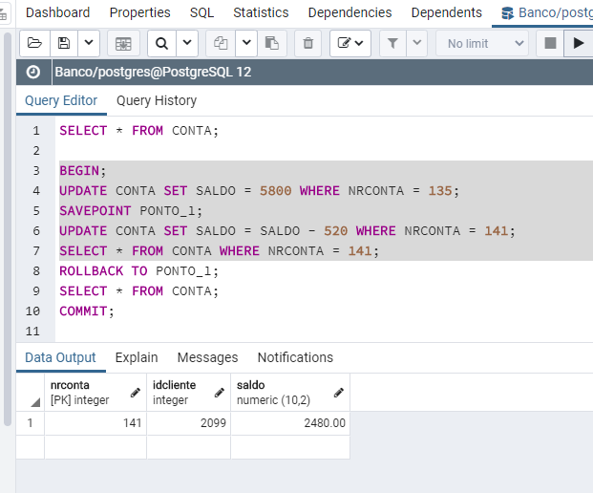
SavePoints
A Transação tem início (BEGIN).
O SALDO da CONTA 135 foi alterado para $ 5.800.
Foi criado o SAVEPOINT PONTO_1.
O SALDO da CONTA 141 foi alterado para $ 2.480,00 (= 3.000 – 520).
Uma Query foi executada para a CONTA 141.

Slide 93
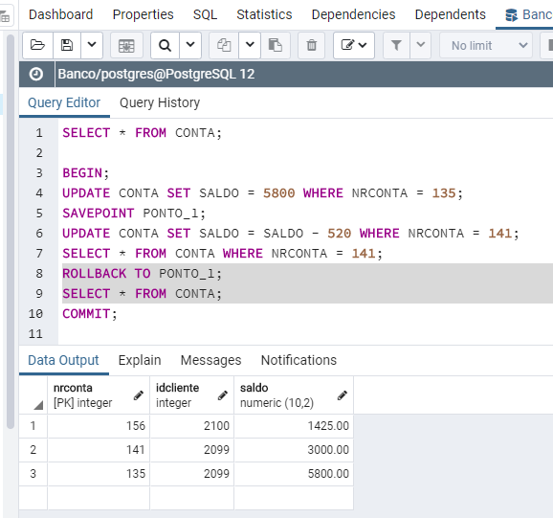
SavePoints
O restante da Transação é executada (ROLLBACK): tudo é desfeito até a Linha 5 (Localização do SAVEPOINT PONTO_1).
A alteração no SALDO da CONTA 141 foi desfeito, mas não a alteração no SALDO da CONTA 135.
A QUERY (SELECT) demonstra isso.

Slide 94
Transações no MySQL

Slide 95
Transações no MySQL
Por padrão, o SGBD MySQL apresenta configuração no modo AUTOCOMMIT.
Isso significa que qualquer atualização de tabela – INSERT, DELETE e UPDATE – é acompanhada da execução automática do comando COMMIT (compromissar).

Slide 96
Transações no MySQL
Portanto, cada vez que um comando INSERT, DELETE ou UPDATE é executado, o MySQL trata de confirmar as alterações automaticamente, tornando as transações compromissadas.
  SET AUTOCOMMIT=0
O comando acima altera a configuração do MySQL, desabilitando o AUTOCOMMIT.

Slide 97
Transações no MySQL
Por outro lado, o comando abaixo volta a habilitar o AUTOCOMMIT.
  SET AUTOCOMMIT=1
O comando START TRANSACTION inicializa uma transação, enquanto o comando COMMIT leva a transação ao estado de compromissada e o comando ROLLBACK aborta a transação.

Slide 98
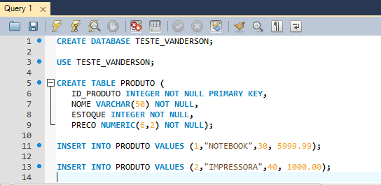
Transações no MySQL

Slide 99
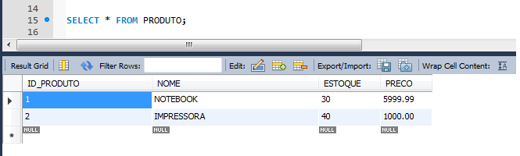
Transações no MySQL

Slide 100
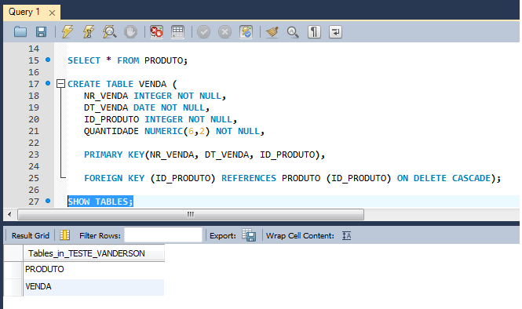
Transações no MySQL

Slide 101
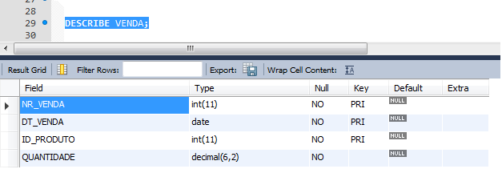
Transações no MySQL

Slide 102
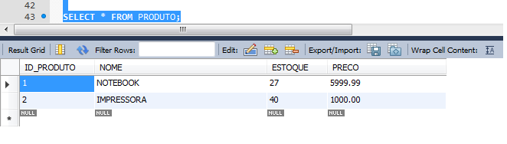
Transações no MySQL

Slide 103
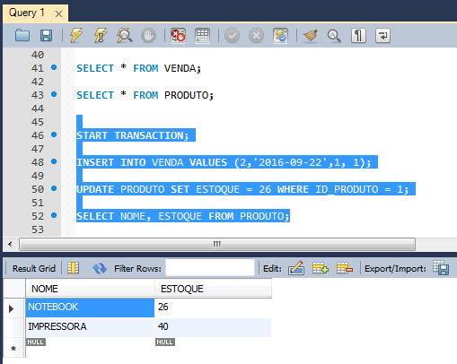
Transações no MySQL

Slide 104
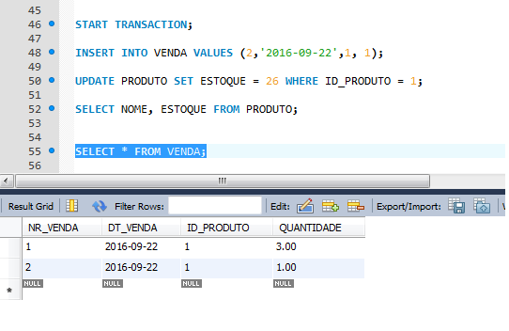
Transações no MySQL

Slide 105
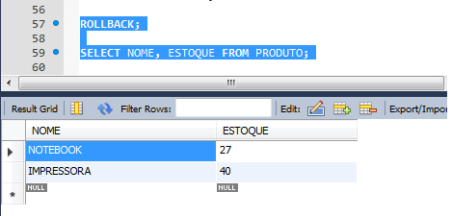
Transações no MySQL

Slide 106
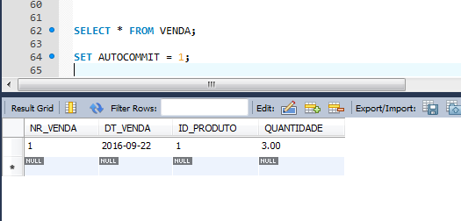
Transações no MySQL

Slide 107
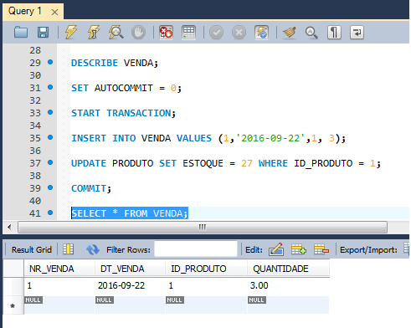
Transações no MySQL

